Slide 1
Página principal de Right Answer

Slide 2
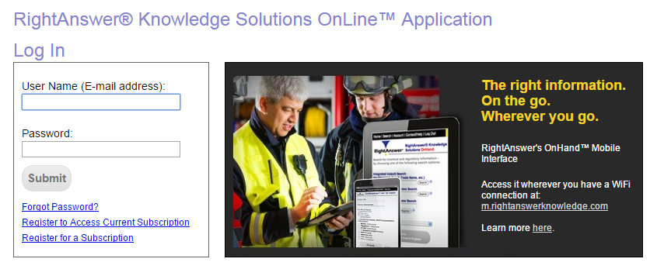
En este punto introducir usuario y contraseña

Slide 3
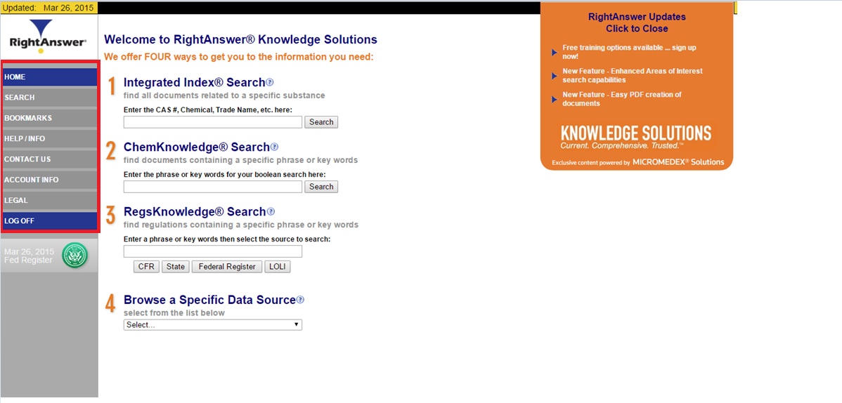
A continuación pasamos a la siguiente pantalla, en la que accedemos a la búsqueda de los productos que nos interesan, se recomienda hacer la búsqueda directamente desde el punto 1.
ÍNDICE
NOTA: Haciendo clic en los recuadros amarillos (BFnº), en modo edición, se obtiene información de cada parte de la pantalla.

Slide 4
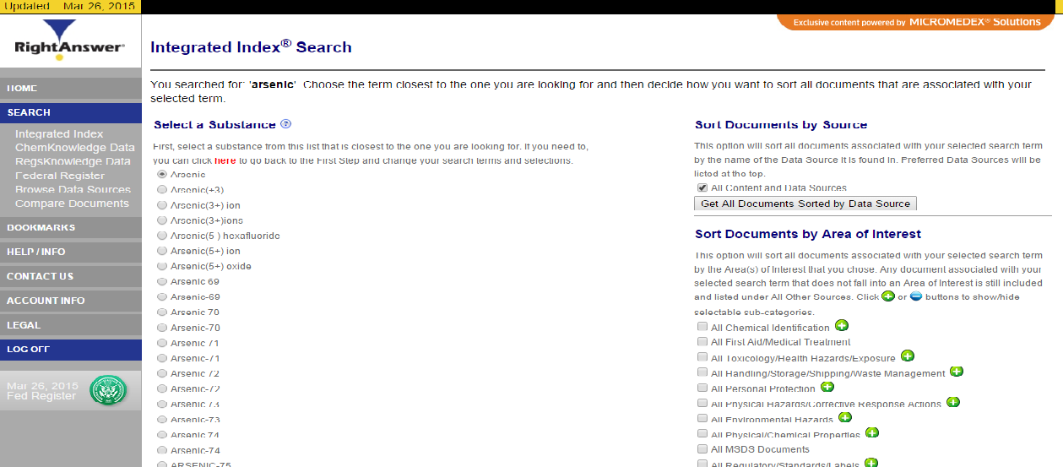
Si hacemos la búsqueda, por ejemplo, del arsénico nos aparecería la siguiente información. A la izquierda para seleccionar el producto y a la derecha para seleccionar la información deseada de dicho producto.

Slide 5
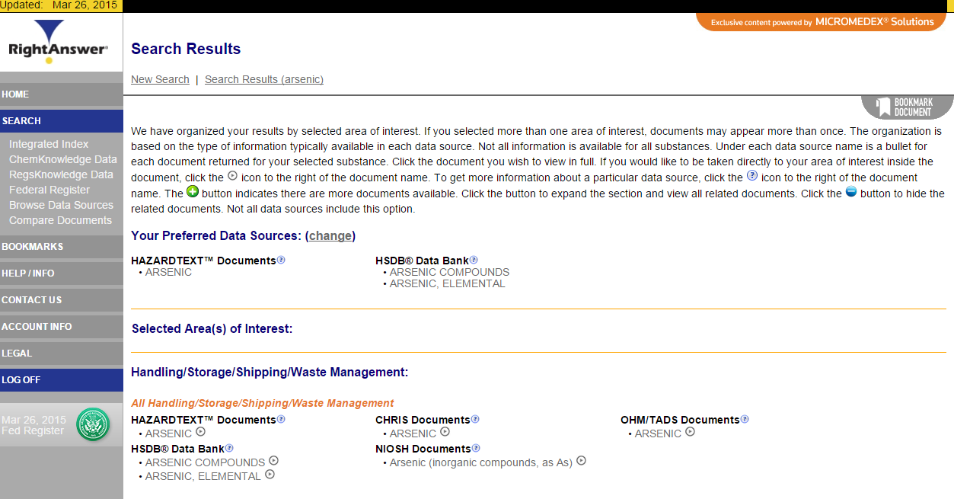
NOTA: Puedes obtener más información de las 12 bases de datos en este enlace.

Slide 6
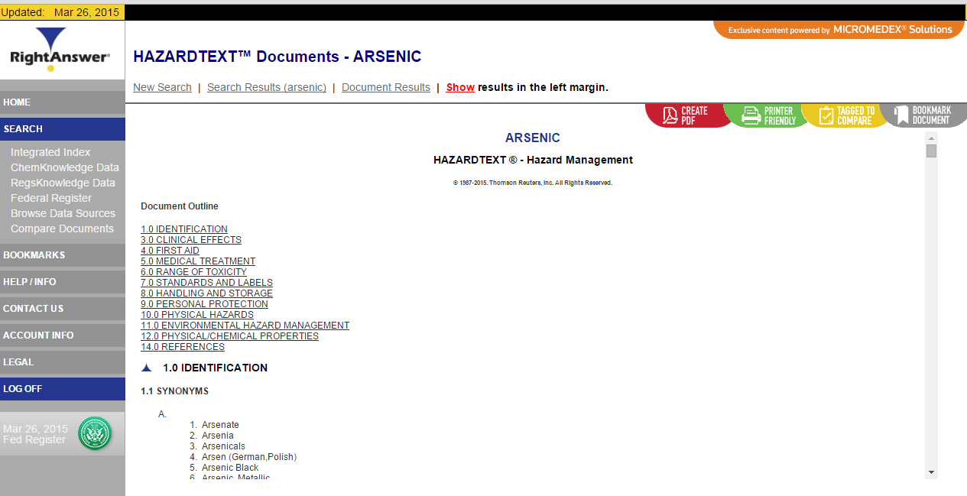

Slide 8
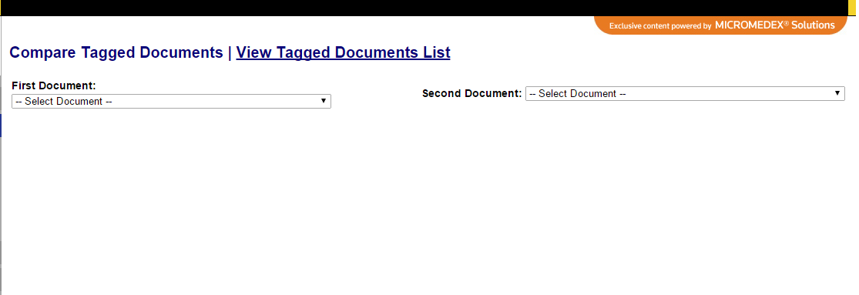

Slide 9
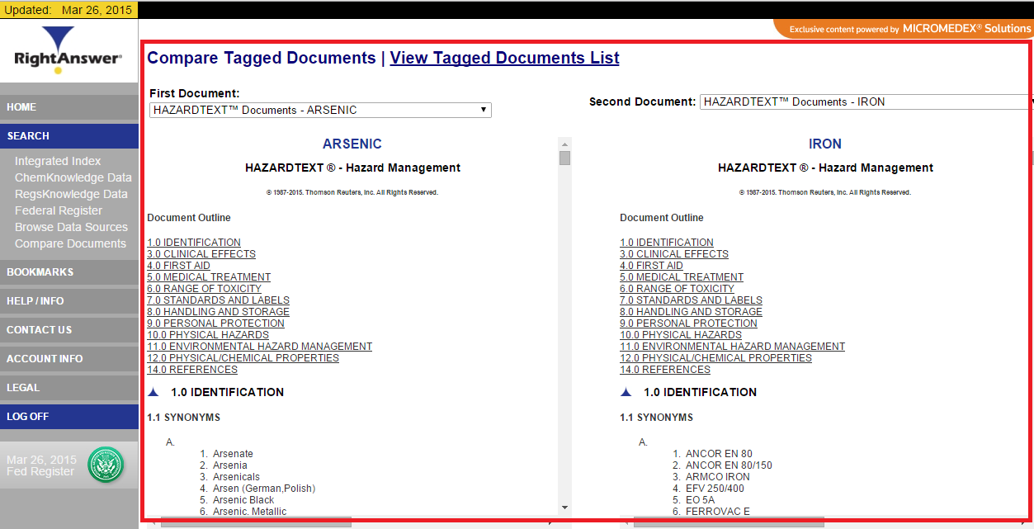

Slide 10
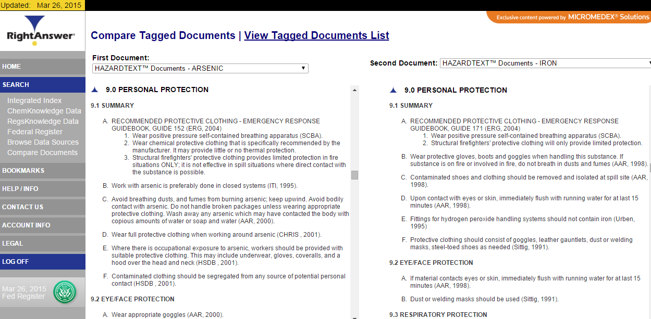
Cuadro de texto comparativo en el punto de protección personal:

Slide 11
Click en log off para salir de la sesión:

